Slide 1
Scienza e fede: dai problemi al mito
Piano di lavoro realizzato da
Claudio Gobbetti
Aggiornato al 29 ott. 2023

Slide 2
Secondo voi, la SCIENZA è in contrasto
con quello che afferma la BIBBIA?
La maggior parte delle persone è convinta di SI, pensano che siano in totale disaccordo.

Slide 3
Ora analizziamo che cosa succede nell’uomo
quando si apre alla conoscenza.
GNOSEOLOGIA
Si occupa di analizzare il fenomeno dell’uomo
quando sviluppa la conoscenza
(gnosi = conoscenza)

Slide 4
Come avviene il fenomeno del
SAPERE - CONOSCERE
nell’umanità?

Slide 5
Scenetta n.1
Alla scoperta dell’ignoto scenetta in cui un indigeno scopre per la prima volta qualcosa, cosa e come succede?

Slide 6
L’IGNOTO
Ignoto
L’ignoto crea angoscia, terrore, paura!
Si ha paura di quello che non si conosce, non di quello che si conosce.
L’ignoto per eccellenza è la MORTE.
Notes:
L’ignoto crea angoscia, terrore, paura.
Si ha paura di quello che non si conosce, non di quello che si conosce.
L’ignoto per eccellenza è la MORTE.
L’IGNOTO

Slide 7
Tuttavia l’umanità è attratta dall’ignoto
lo vuole conoscere, lo incuriosisce.
La curiosità crea le domande che desiderano delle risposte!
Le risposte creano una nuova meraviglia, la quale stimola a nuove curiosità,
a sua volta a nuove domande e a nuove risposte, fino all’infinito…
Notes:
Tuttavia l’umanità è attratta dall’ignoto,
lo vuole conoscere, lo incuriosisce.
La curiosità crea domande che desiderano delle risposte!
Le risposte creano una nuova meraviglia, la quale stimola a nuove curiosità,
a sua volta a nuove domande e a nuove risposte, fino all’infinito…

Slide 8
Concezione dell’evolversi della sapienza: modello a spirale
Nuove domande
Domande
Nuova Meraviglia
nuova curiosità
Ignoto
Meraviglia
curiosità
Risposte
Nuove risposte

Slide 9
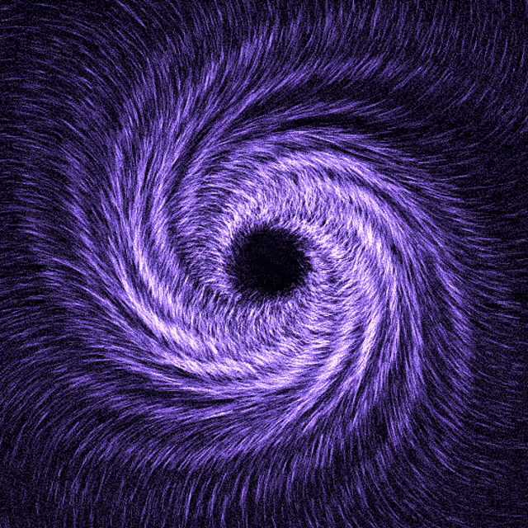
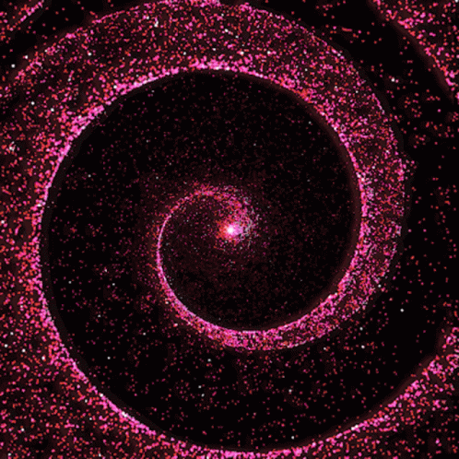
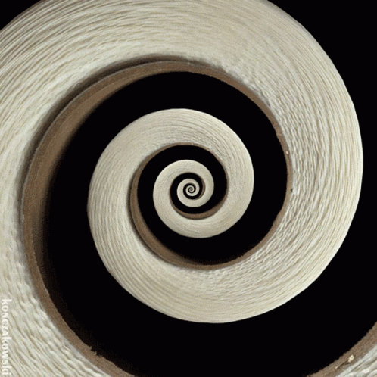
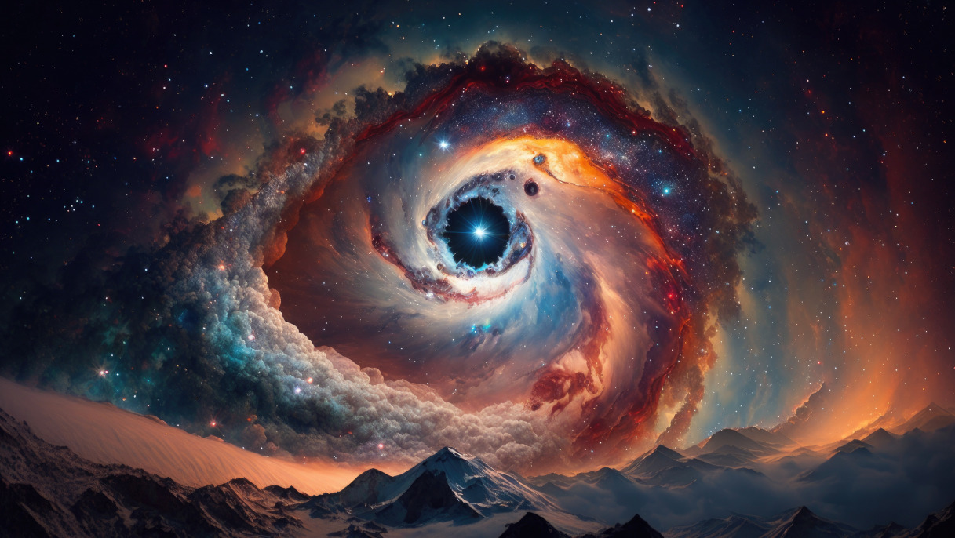
Evoluzione della sapienza a spirale

Slide 10
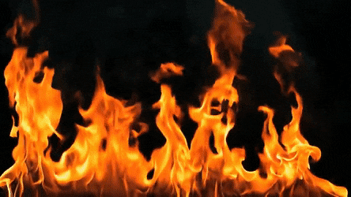
ATTENZIONE
Tutti gli animali davanti al fuoco scappano!
Notes:
L’uomo è anche l’unico animale
che non scappa davanti al fuoco,
lo vuole spegnere
o addirittura ricrearlo per scaldarsi quando fa freddo.

Slide 11
L’UOMO è anche l’unico animale
che lo vuole dominare, lo vuole spegnere
o addirittura ricrearlo per scaldarsi quando fa freddo.
Notes:
L’uomo è anche l’unico animale
che non scappa davanti al fuoco,
lo vuole spegnere
o addirittura ricrearlo per scaldarsi quando fa freddo.

Slide 12
Alcuni sostengono che la sapienza
si sviluppa dalla capacità di dubitare.
Aristotele
affermò che la Sapienza nasce dalla Meraviglia

Slide 13
Volete rimanere sempre BAMBINI?
Volete non avere mai problemi nella vita?
E’ semplicissimo! Sapete come?
Accontentatevi di quello che siete.
E’ sufficiente evitare di porsi domande e risposte!
Evitate di dubitare e di confrontarvi.
In questo modo sarete sempre DIPENDENTI
da chi si è svegliato prima di voi!

Slide 14
Dove nascono i PROBLEMI dell’uomo?
Tutti i PROBLEMI dell’uomo
nascono dal fatto
che l’umanità si pone delle domande
e vuole darsi delle risposte
Il problema è sempre una domanda da rispondere.

Slide 15
SAPERE è POTERE
NON SAPERE (ignoranza) crea pregiudizi,
e costringe a vivere tutti gli ignoranti
alle dipendenze degli altri
o a chi gli fanno credere di sapere.
Notes:
SAPERE è PPOTERE

Slide 16
Occorre liberarci dal CARCERE dell’IGNORANZA
che ci rende dipendenti da tutti e dai POTENTI
Notes:
Occorre liberarci dal CARCERE dell’IGNORANZA
che ci rende dipendenti dai POTENTI

Slide 17
Il tempo come evoluzione ciclica (circolare) legata alle stagioni
è diffuso in numerose culture religiose antiche o orientali
Nascita
(primavera)
Morte
(inverno)
Splendore vita
(estate)
Vecchiaia decadenza
(autunno)

Slide 18
Evoluzione storica a periodi ciclici

Slide 19
L’evoluzione secondo la dialettica di Hegel
a
Tesi
b
Anti tesi
A + b
Sin tesi
C
C
C
C
Secondo Hegel tutto si sviluppa mediante la sintesi degli opposti
Notes:
Secondo Hegel tutto si sviluppa mediante la sintesi degli opposti

Slide 20
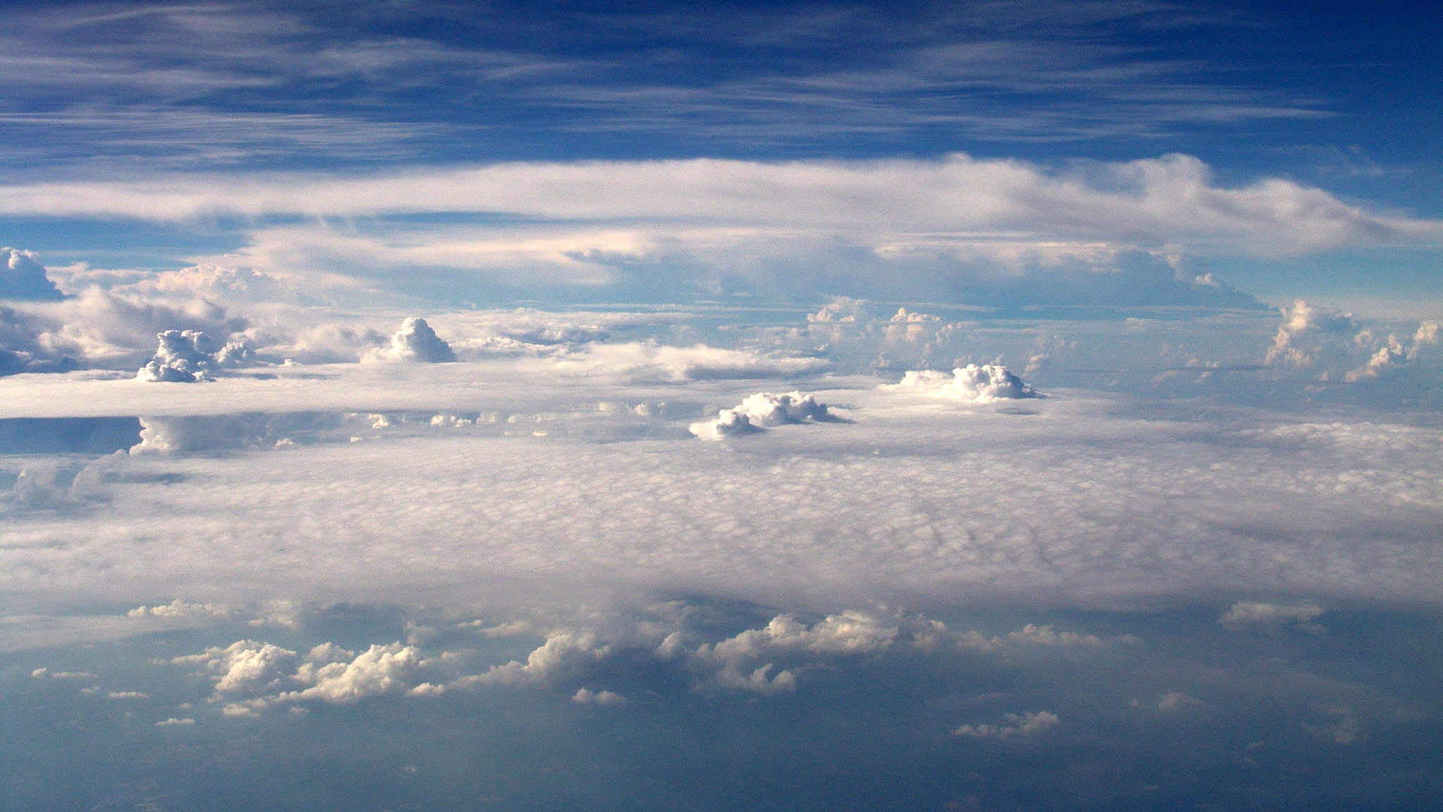
Tempo biblico: l’immagine è di una semiretta
Dio
Creazione

Slide 21

Signore e Signori
ecco a voi
La Grande SAPIENZA UMANA
Notes:
Signori e Signore
Ecco a voi
La grande SAPIENZA UMANA

Slide 22
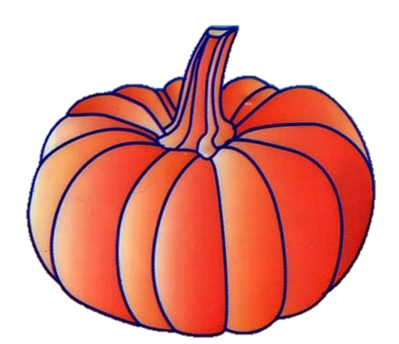
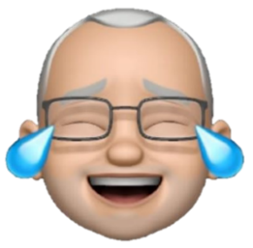
Dal buio totale emerge…
la zucca per diventare «duri» e poi fare i tortelli

Slide 23
La vera Sapienza è la «Dotta ignoranza»
Più si studia e più si vorrebbe sapere, ma non è possibile sapere tutto.
Più si studia e più ci si apre all’infinito
e ci si accorge quanto siamo infinitamente ignoranti.
La «Dotta ignoranza»
è la consapevolezza di quanto siamo ignoranti.

Slide 24
Socrate
(filosofo nato ad Atene nel 469 a.C.)
era famoso per il suo metodo di insegnamento chiamato «MAIEUTICA»
che consisteva nell’aiutare gli studenti a scoprire la verità in se stessi attraverso una serie di DOMANDE e RISPOSTE.
Per Socrate la vera saggezza consiste nel riconoscere la propria ignoranza.
«Sapere di non sapere»
La consapevolezza della nostra infinita ignoranza diventa un punto di partenza per stimolare nuove CURIOSITÀ, nuove infinite DOMANDE e RISPOSTE.
Notes:
Socrate:

Slide 25
Frasi di Socrate
la Sapienza come
“SAPERE di NON SAPERE”
La vera saggezza consiste nel riconoscere la propria ignoranza.
https://angolopsicologia.com/frasi-di-socrate/
Saputelli VS Socrate | #citazionisocrate #socrates #frasi #crescitapersonale #sucesso #motivazione - YouTube
Notes:
11 sett 2023

Slide 26
Come si deve fare per rimanere sempre veri ignoranti?
E’ sufficiente il “far bastare” solo il proprio unico punto di vista
ritenuto il più giusto e il più indiscutibile.
E’ sufficiente accontentarsi di vivere con i ragionamenti degli altri.
La PRESUNZIONE
(eccessiva considerazione di sé)
è figlia dell’ignoranza.

Slide 27
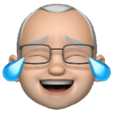
Osservate come si comportano le persone nei bar o nei luoghi comuni:
Spesso l’ignorante
è quello che vuol far vedere di sapere più di tutti
La massima ignoranza
è il non essere consapevoli neppure della propria ignoranza
La massima SAGGEZZA
è l’essere consapevoli di quanto siamo ignoranti perché il sapere è infinito.
Più si studia e più ci si accorge quanto siamo ignoranti.

Slide 28
Analisi delle Domande

Slide 29
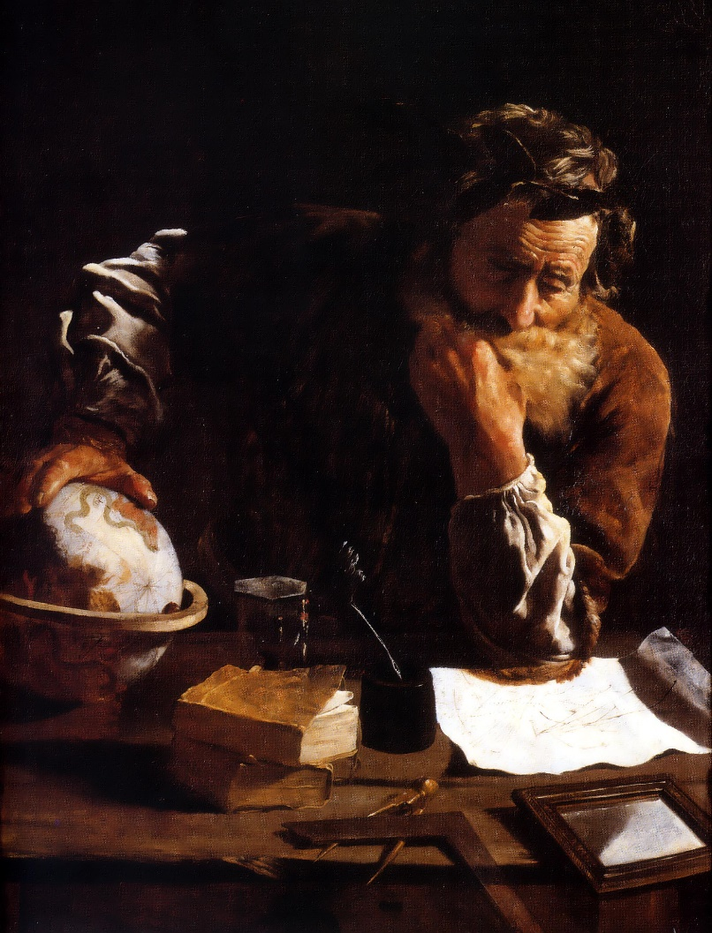
Scenetta n. 2
Lo scienziato
si limita a spiegare il COME, analizza il divenire di un fenomeno,
ma non spiega il PERCHÉ
(il senso, lo scopo)
o chi ha stabilito e ben ordinato le leggi della natura.
Quali sono le categorie delle domande?

Slide 30


Slide 31

Categorie di DOMANDE
Dove
Quanti
Come
Perché
Cosa è
Quali
Quando

Slide 32
FENOMENO
è tutto quello che SI VEDE ma non riusciamo a capire o spiegare.
NOUMENO
è tutto quello che NON si vede ma ne percepiamo l’esistenza
(es. elettroni, atomi, fotoni, ecc.).
Notes:
FENOMENO

Slide 33
Scienza
COME
la capacità dell’uomo di osservare l’evoluzione
di un fenomeno, il suo divenire.
quanti
la capacità di calcolare: sviluppa la logica della
MATEMATICA.
quando
la capacità di calcolare e osservare il tempo.
dove
la capacità di osservare lo spazio.
chi o quali
la capacità di osservare le differenze.
Religione - Filosofia
PERCHÉ
Perché tutto è stabilito così, solo in questo modo e non diversamente?
Chi ha stabilito l’ordine e le leggi della natura?
Perché? Che senso ha la vita?
Che COSA È ?
Per rispondere a queste domande l’uomo deve
ASTRARRE
ossia deve riflettere
per andare oltre a quello che vede.
Oltre a quello che osserva (la Scienza).

Slide 34
Il Tempo:
videoclip sulle riflessioni esistenziali
Videoclip interessante link https://www.youtube.com/watch?v=0VFF7zY__z0
Notes:
https://www.youtube.com/watch?v=0VFF7zY__z0

Slide 35
La SCIENZA
studia e analizza COME avvengono i fenomeni
La RELIGIONE
si domanda CHI ha stabilito l’universo in questo modo?
E soprattutto PERCHÉ lo ha voluto in questo modo?
Si pone il problema dello scopo e del senso della vita.

Slide 36
La SCIENZA
studia e analizza COME avvengono i fenomeni
La RELIGIONE
si domanda CHI ha stabilito l’universo in questo modo?
E soprattutto PERCHÉ lo ha voluto in questo modo?
Si pone il problema dello scopo e del senso della vita.

Slide 37
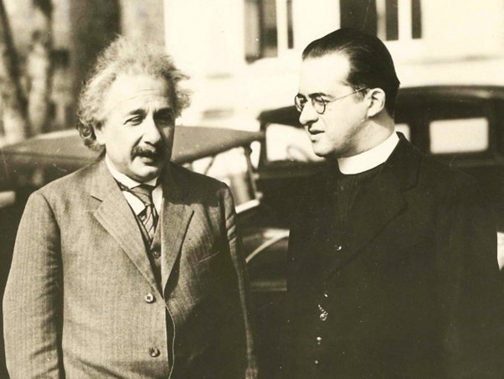
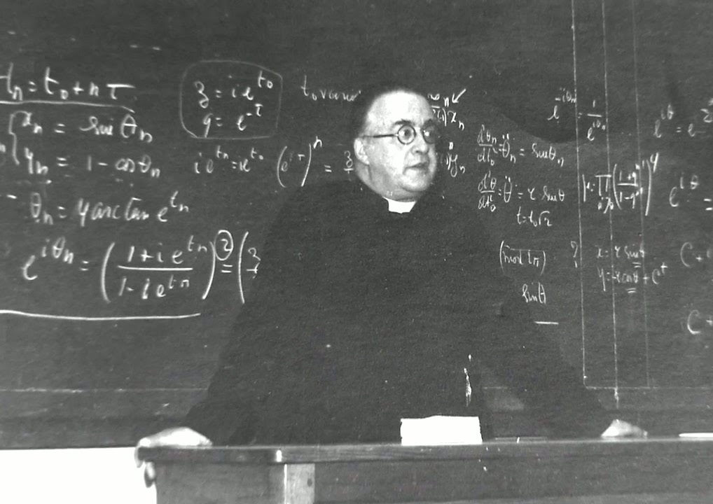
Chi fu lo scienziato a intuire per primo
la TEORIA del Big Bang?
Fate una ricerca chi è, e soprattutto cosa ha scoperto,
lo scienziato, sacerdote cattolico gesuita,
don Georges Lemaître
Albert Einstein
Don Georges Lemaître

Slide 38
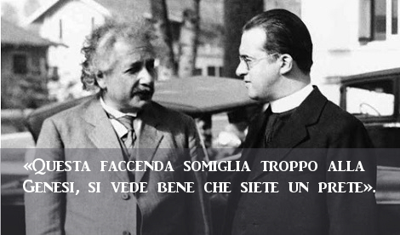
Mons. Lemaître, padre del Big Bang: cambiò la mente di Albert Einstein
La scienza esclude la religione? - YouTube
C'è contraddizione tra fede e scienza? - YouTube

Slide 39
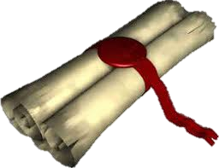
Scenetta n. 3
il giornalista

Slide 40
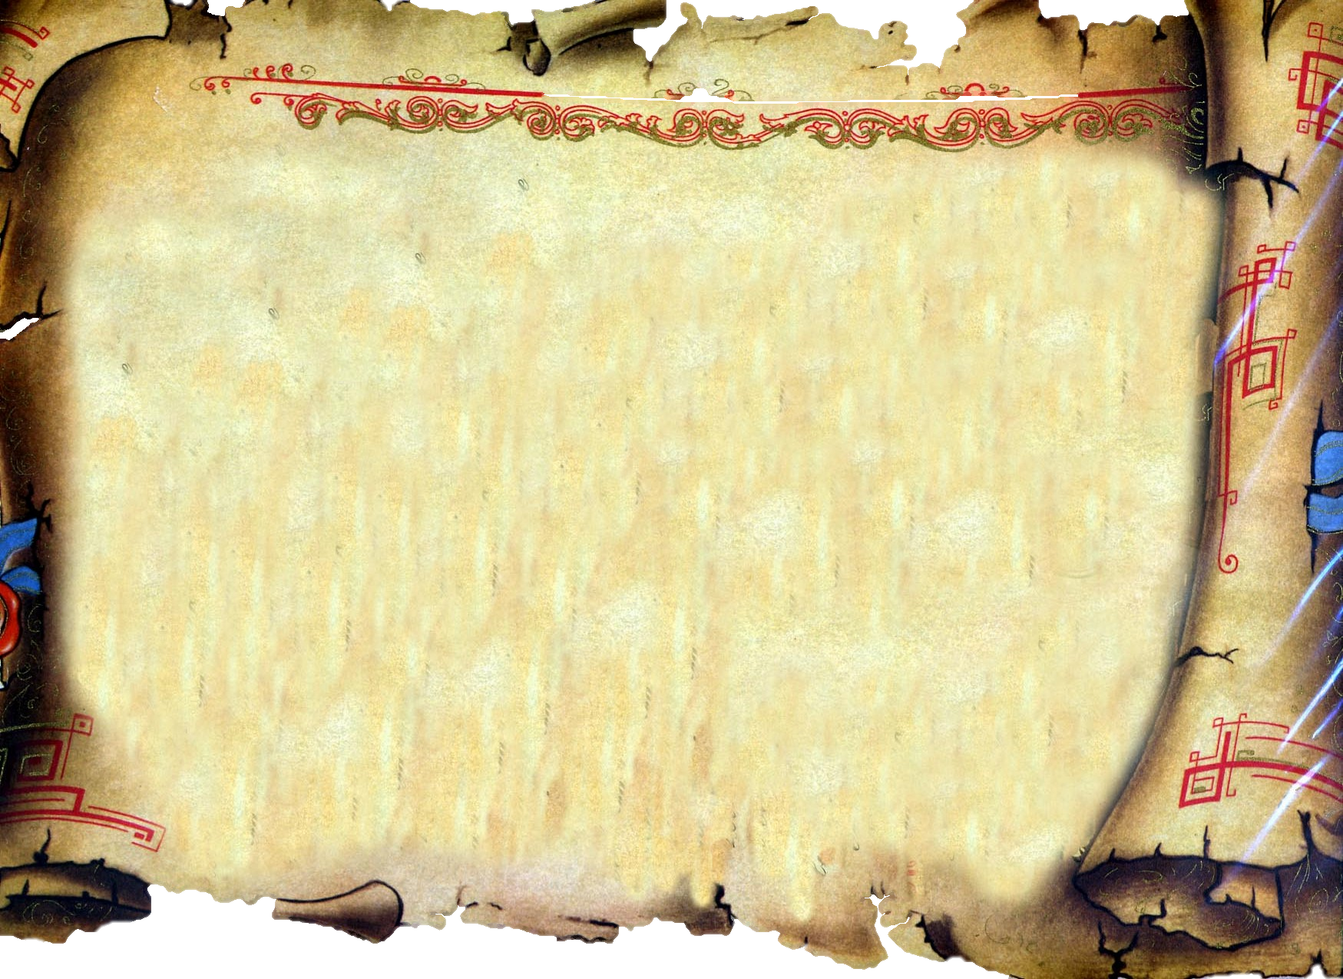
Notizia ultima ora
Michele è un ragazzo in gamba
perché ha salvato Luisa.
Grazie al suo grande cuore d’oro
continua a colpire tutti.

Slide 41
Fra duemila anni,
queste frasi potrebbero essere lette e interpretate così:
Michele è dentro il femore di una gamba
e questo perché ha salvato Luisa.
Inoltre, Michele ha un cuore di metallo d’oro prezioso
che gli permette di colpire tutti
(forse mitragliando e uccidendo tutti?)
Notes:
Fra duemila anni questa frase potrebbe essere interpretata in questo modo:

Slide 42
Può essere vero e logico che Michele
è un ragazzo dentro il femore di una gamba?
È successo un miracolo?
La notizia giornalistica è tutta falsa?
Oppure non riusciamo a interpretare
il suo vero significato originale?
Provate a scrivere in inglese «Michele è un ragazzo in gamba»

Slide 43
Esempio di metafora
“un ragazzo in gamba”
NON significa
dentro il femore di una gamba
ma un bravo ragazzo

Slide 44
Metafora
meta = oltre foro = che indica, ma altrove a quello che si legge.
E’ una parola o un'espressione
che intende esprimere un significato diverso
da quello che si legge alla lettera.
Esempio: un ragazzo in gamba, il nocciolo della questione, un filo di voce,
il collo della bottiglia, i piedi del tavolo, la bocca del pozzo.

Slide 45
L’ERMENEUTICA
è lo studio delle regole (le teorie)
che ci permettono di interpretare gli antichi testi
soprattutto quando sono ricchi di metafore e di miti.
L’ESEGESI
è il risultato dell’interpretazione degli antichi testi
utilizzando le regole o le teorie dell’ermeneutica.

Slide 46
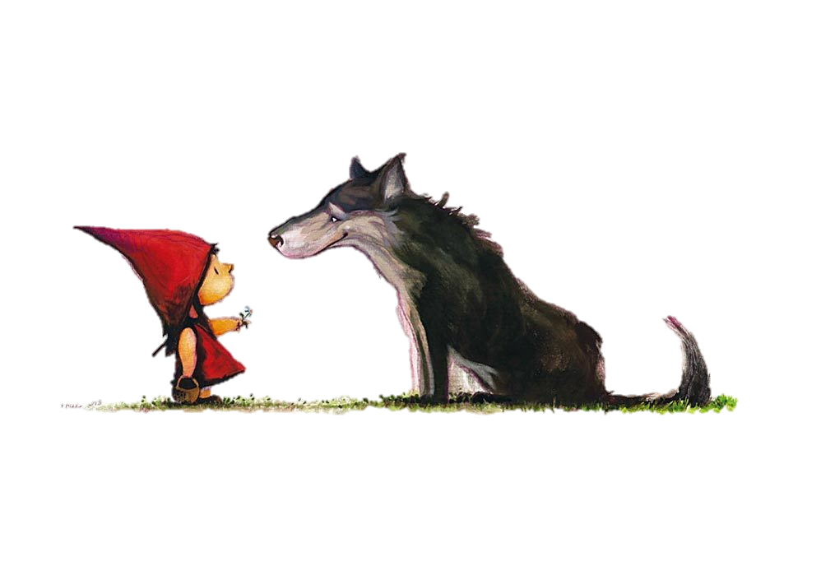
La favola di Cappuccetto Rosso

Slide 47
La favola di Cappuccetto Rosso rivolta ai bambini
NON serve per raccontare un fatto storico!
Tuttavia è molto importante
perché INSEGNA delle VERITA’ ai bambini, quali?
ad es. insegna di stare sempre attenti ai pericoli della vita!

Slide 48
La favola è importante
non perché racconta un fatto storico che non esiste,
ma perché INSEGNA i comportamenti e il senso della vita.
Anticamente i grandi saggi intellettuali,
per insegnare le grandi VERITÀ della vita
usavano il linguaggio dei MITI.

Slide 49
Cosa è un MITO?
E’ la risposta dei grandi perché della vita usando il linguaggio delle metafore,
  dei simboli, spesso con animali e piante parlanti.
  Il MITO è vero o falso?
  il MITO non serve per raccontare degli avvenimenti storici
  ma solo per INSEGNARE
  le grandi VERITÀ della vita mediante simboli.

Slide 50
Anche la BIBBIA soprattutto nelle parti più antiche,
per insegnare le grandi VERITA’ della vita
a volte fa uso del linguaggio simbolico dei miti.
Ma attenzione, a volte, NON sempre!
Di frequente, la Bibbia, per insegnare la Parola di Dio
lo fa riflettendo sui fatti storici del popolo d’Israele.

Slide 51
ATTENZIONE
la Bibbia
non è tutta un mito!
Solo alcuni capitoli, spesso i più antichi, usano il genere letterario del mito.
Nella Bibbia ci sono anche capitoli con genere letterario storico, sapienziale, profetico, giuridico, poetico, di preghiera e molto altro.

Slide 52
Anche Gesù,
per insegnare le grandi VERITA’ della vita
a volte fa uso del linguaggio simbolico delle parabole.
La PARABOLA
è un esempio di possibile vita quotidiana
utilizzato da Gesù per insegnare le grandi verità della vita.

Slide 53
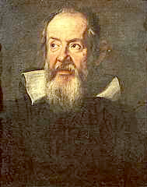
La Scienza
Gli scienziati fondano la maggior parte delle proprie opinioni su ciò che dicono altri, fino a quando qualche coraggioso come Copernico, Galileo ecc, riesce a dimostrare una teoria contraria.
Galileo Galilei

Slide 54
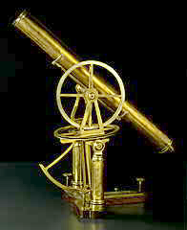
ATTENZIONE
Se la SCIENZA non aveva gli strumenti
(es. cannocchiale, telescopio, ecc) per scoprire che, in realtà,
è la Terra a girare attorno al Sole,
si può colpevolizzarla?

Slide 55
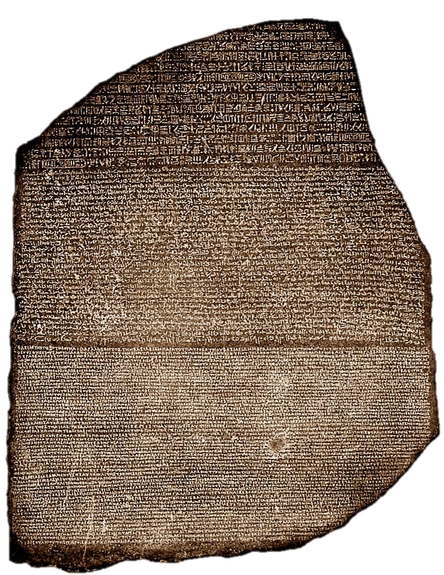
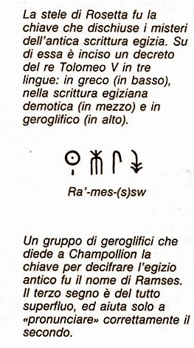
ATTENZIONE
Se la RELIGIONE non aveva gli strumenti archeologici
per scoprire gli originali significati delle antiche metafore bibliche si può colpevolizzarla?

Slide 56
La religione, e quindi anche la Bibbia,
NON si preoccupa di rispondere a COME
è avvenuta la creazione,
ma ai grandi PERCHÉ della vita
mediante un linguaggio antico
molto suggestivo ricco di simboli e di metafore.

Slide 57
La religione affronta le domande che la scienza non potrà mai rispondere: i grandi PERCHE’ esistenziali, il senso della vita,
il senso della morte e della sofferenza e chiama Dio
il “principio” che ordina e disordina le leggi della natura.
Il “principio” che ordina o disordina le “libere” scelte dell’uomo
è generalmente chiamato anima.

Slide 58
ATTENZIONE
Se tutto l’universo si regge in un ORDINE ben preciso
fatto di tante leggi della natura (kósmos in greco significa ordine),
chi ha stabilito l’ordine e le leggi della natura?
Tanti fenomeni del tutto casuali, messi insieme, formano il caos, il disordine,
ma mai l’ordine!
L’ordine sottintende NON il caso o la fatalità, ma un Principio Ordinante che mette tutto bene in ordine.
Le leggi sottintendono un legislatore che le stabiliscono ben in ordine.

Slide 59
Nell’Universo, tutto si muove in avanti, tutto è in evoluzione,
verso dove?
?
Notes:
?

Slide 60
Se esiste l’evoluzione, il movimento, tutto va in avanti…
chi muove in avanti il tutto?
Nulla si può muovere da solo, è sempre necessario un “principio” che spinga, un “motore” che scelga liberamente di muovere

Slide 61
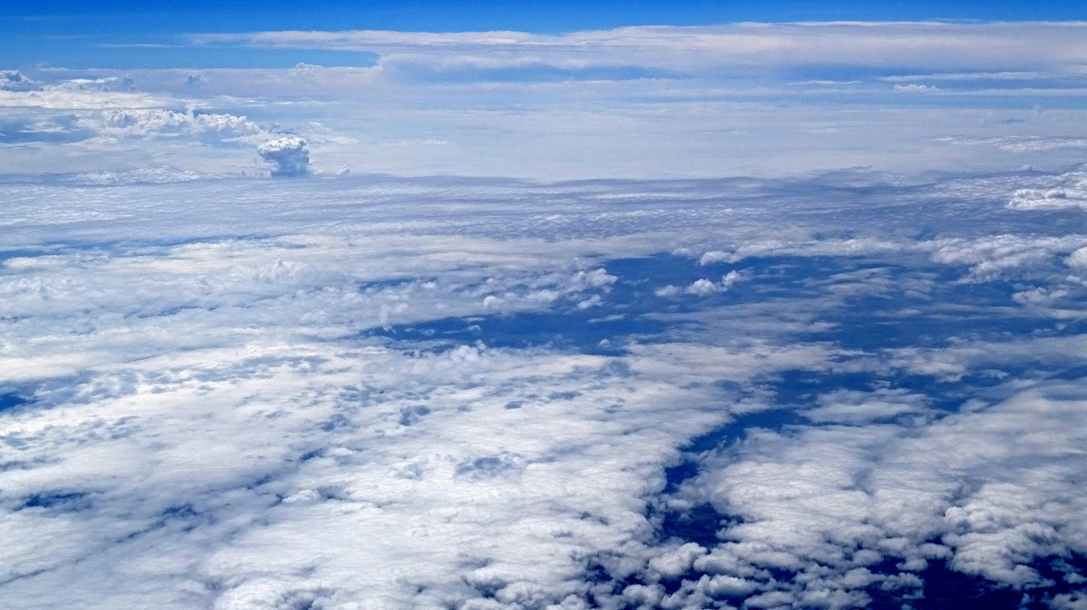
La Creazione
Oggi la Scienza ritiene che la Creazione
si è sviluppata mediante un’evoluzione da organismi più semplici,
a quelli molto più complessi.
E la Bibbia?

Slide 62
Che cosa è emerso applicando l’esegesi
sugli antichi testi biblici?

Slide 63
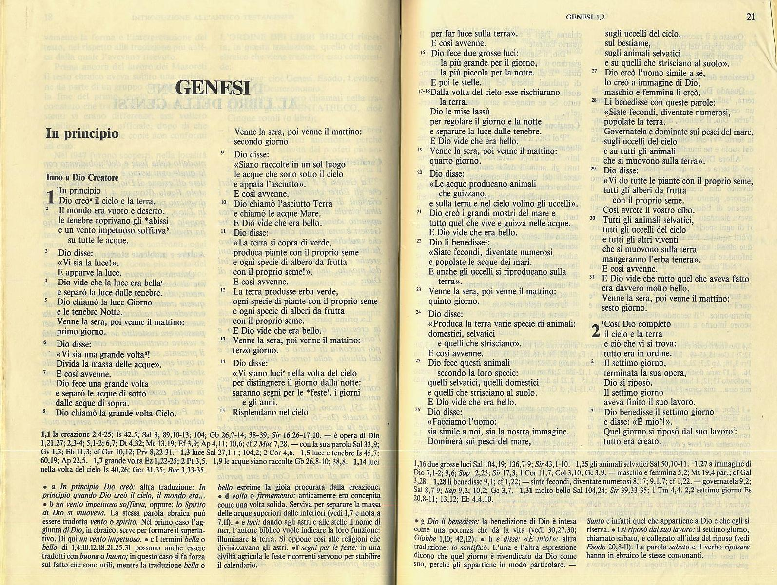

Slide 64
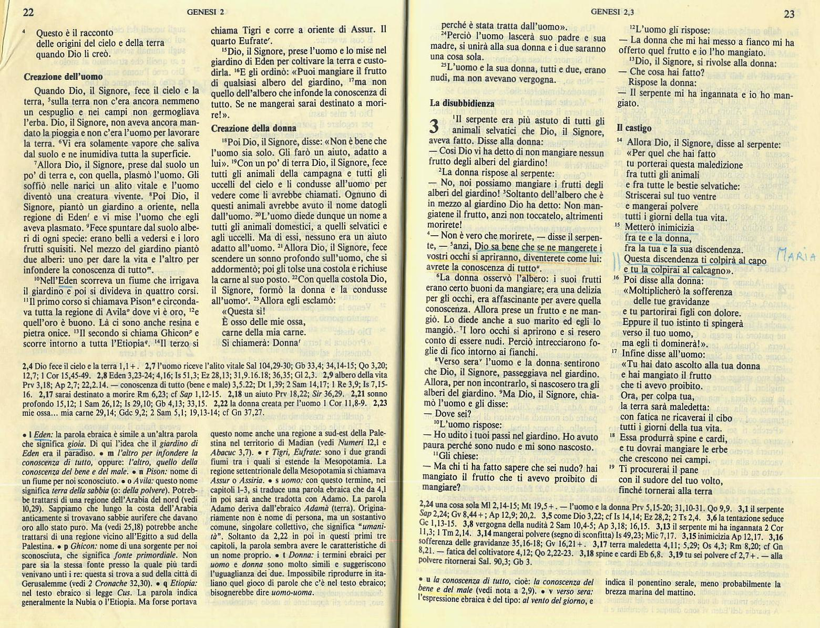

Slide 65
Il PowerPoint segue
con quello dedicato alla esegesi
dei Primi tre capitoli della Genesi
Vedi Antico Testamento

